Slide 1
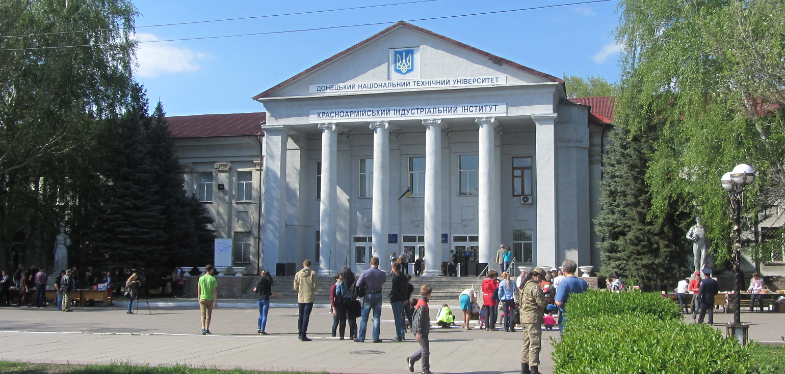
ВИЩА ОСВІТА В УКРАЇНІ В ПЕРІОД РЕФОРМУВАННЯ
Моісєєнко Л.М. доц. каф ЗНП , к.і.н.,
Індустріальний інститут ДВНЗ “ДонНТУ”

Slide 2
Мета реформування
створення привабливої та конкурентоспроможної національної системи вищої освіти України, інтегрованої у Європейський простір вищої освіти та Європейський дослідницький простір

Slide 3
ПРОБЛЕМИ ОСВІТНЬОЇ СИСТЕМИ
неефективна (виснажлива, забюрократизована)
надмірно централізована та застаріла система управління і фінансування,
зниження якості освіти і падіння рівня знань і умінь учнів,
моральне старіння методів і методик навчання тощо (новації, інновації, інтерактив)
Як результат: розчарування, роздратування, незадоволення

Slide 4
Опитування студенів 1 курсу
40% - технічні спеціальності
65 % - економічні спеціальності , готувалися до ЗНО за допомогою репетиторів ( хоча - б з 1 предмету)
10% студентів першокурсників технічних спеціальностей - не мали достатніх коштів для цього.

Slide 5
ЗАВДАННЯ РЕФОРМУВАННЯ ОСВІТА
модернізація вищої освіти
затвердження якісно нових критеріїв
викладацького складу
організації навчального процесу
системи підготовки кадрів
НАУКОВЕЦЬ
ВИКЛАДАЧ
ФАСИЛІТАТОР
ПСИХОЛОГ
ОПТИМАЛЬНИЙ
ЯКІСНИЙ
СПЕЦІАЛІСТ

Slide 6
Нові вимоги для ВНЗ
розвиток науки (створення абсолютно нового продукту всіма учасниками освітнього процесу – патентування - отримання роялті)
відкриття можливостей для кожної
окремої людини в отриманні освіти
та реалізації,
підготовка якісно нового спеціаліста

Slide 7
Фактори впливу
Закон України «Про вищу освіту» від 1.07.2014 року вніс кардинальні зміни в організацію роботи вищих навчальних закладів.
Нова схема вступної кампанії 2016 р.
Стипендіальна реформа
Економічна криза

Slide 8
На що впливає?
Збалансованість структури та обсягів у підготовці фахівців з вищою освітою з урахуванням потреб особи, інтересів держави, територіальних громад і роботодавців
Можливість учасників вступної компанії в виборі спеціальностей та закладів освіти, місця їх розташування ( зменшується кількість українців, що можуть дозволити собі навчання за рахунок фізичних осіб)

Slide 9
За 25 років в Україні вдалося подолати штамп початку 90-х років ХХ ст., що вищу освіту мають змогу отримати виключно люди забезпечені.
серед українців міцно закріпився стереотип про зв’язок успішності людини з отриманням вищої якісної освіти.
За даними соціологів, як найменше 65% випускників бажають здобути вищу освіту .
Система вищої освіти дозволяє
прийняти на навчання тільки 35%
від випускників (бюджет)

Slide 10
Спеціальність | Ліцензійний обсяг прийому | Держзамовлення Зараховано |  |  | Ліцензійний обсяг прийому | Держзамовлення Зараховано
Економіка | 25 | 10 | 13 | 161 | 80 | 19 | 16 | 175
Менеджмент | 25 | 10 | 11 | 162 | 55 | 17 | 17 | 171
Галузеве машинобудування | 50 | 10 | 11 | 140 | 25 | 20 | 20 | 159
Гірництво | 80 | 31 | 41 | 130 | 75 | 8 | 5 | 131
держзамовлення – 34% |  |  |  | КОНКУРСНИЙ БАЛ | КПІ - 43% |  |  | КОНКУРСНИЙ БАЛ

Slide 11
Реалії
Відсутність усвідомлення особи відповідати перед собою та суспільством (низький рівень підготовки абітурієнтів)
Недостатньо сформовані життєві навички:
мобільність,
адаптованість,
вмотивованість.
Недостатня роз'яснювальна робота ВНЗ
Недостатня співпраця ВНЗ та ЗОШ

Slide 12
Необхідність співпраці
Перехід від елементарного узгодження програм в сфері забезпечення наступності освіти до тісної співпраці між ВНЗ та ЗОШ:
Звичні та новітні
Лекції у вищих навчальних закладах
Лектори - науковці, студенти
Спортивні змагання
Конкурси, олімпіади, конференції
Підготовка та захист наукових робіт
Наукові пікніки

Slide 13
Модель успішного студента 1 курсу
Вмотивованість (отримання знання, досвіду)
Готовність до навчання, труднощів та конкуренції
Стресостійкість
Мобільність
Активна соціальна позиція
Самостійність у вирішенні проблем
Творчість , ініціативність, креативність
Володіння іноземною мовою
Критичність мислення
Вміння самопрезентуватися.

Slide 15
НАЙБЛИЖЧА ПЕРСПЕКТИВА
Зменшення
місць держзамовлення
скорочення числа студентів із незаможних сімей
зменшення кількості студентів
зміну типу внз, його ліквідація
стипендіальний ліміт
ЕЛІТАРНІСТЬ ОСВІТИ
Зростання злочинності,
розчарованість
та зневіра у майбутнє
Відсутність альтернативи навчанню у вищих навчальних закладах

Slide 16
Дякую за увагу!!!

